Slide 1
Науково-розважальний комплекс
Пашкова А.В.
Керівник Скорик Лариса Павлівна
2023 рік

Slide 2
Тема та її актуальність
Актуальність даного проекту зумовлена необхідністю створення цілісного просторового середовища, яке поєднує наукові дослідження та розважальні функції. У сучасному світі, де інформаційні технології займають все більш важливе місце, виникає потреба в створенні простору, який сприяє розвитку інтелектуальних та творчих здібностей людей. Науково-розважальний комплекс на Позняках спрямований на задоволення цих потреб та створення умов для інтелектуального, культурного та естетичного розвитку відвідувачів.

Slide 3
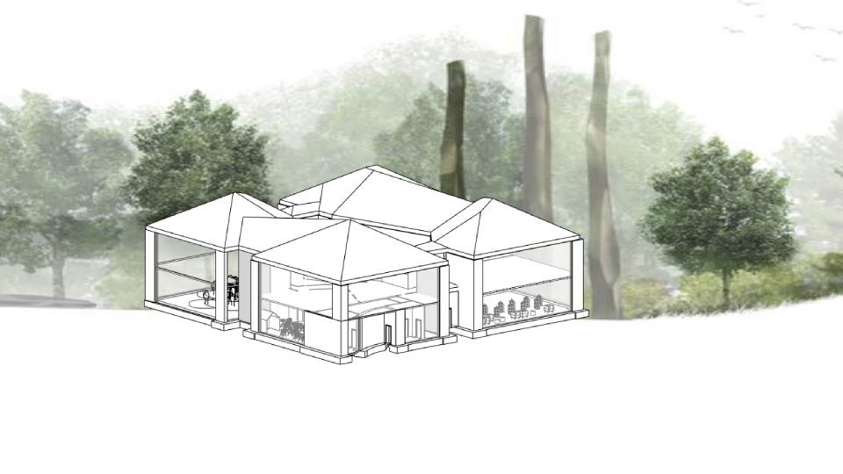
Основні техніко-економічні показники
Площа ділянки: 6500 м²
Площа забудови: 1122,21 м²
Поверховість :2 поверхи
Загальна площа: 2244,42 м²
Корисна площа: 1916 м²
Потужність,місткість, пропускна спроможність:100-150 відвідувачів

Slide 4
Склад проекту:
Ситуаційний план | М 1: 2000
Генеральний план території комплексу з вирішенням підходів, під’їздів та упорядкуванням і озелененням прилеглої території | М 1 : 500
Плани поверхів | М 1 : 100 (М 1 : 200)
Фасади | М 1 : 100 (М 1 : 200)
Розрізи | М 1 : 100 (М 1 : 200)
Макет | М 1 : 200
Пояснювальна записка

Slide 5
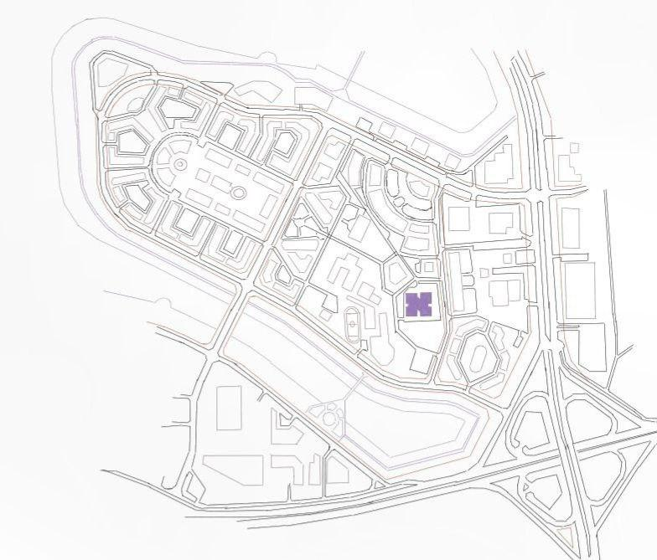
Ситуаційний план

Slide 6
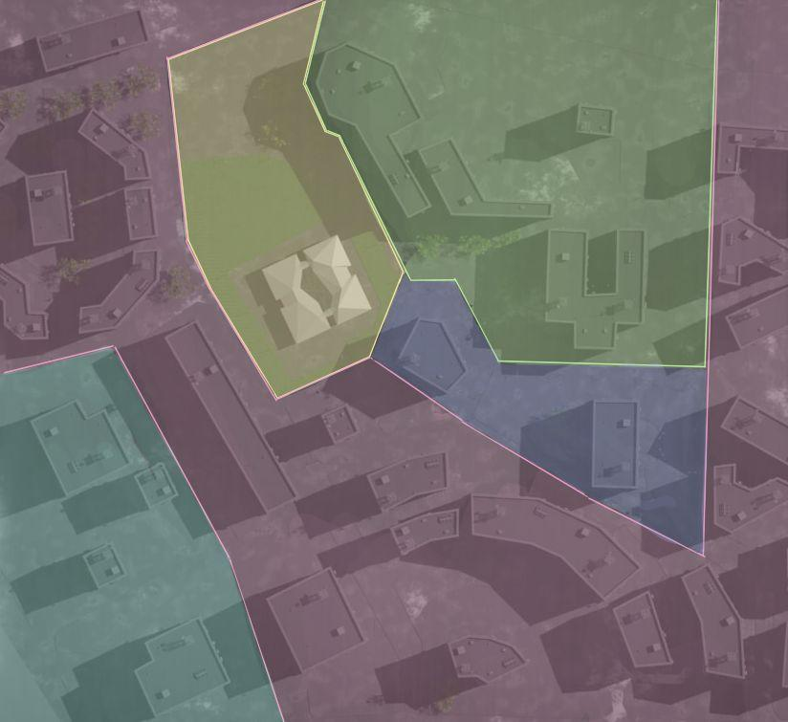
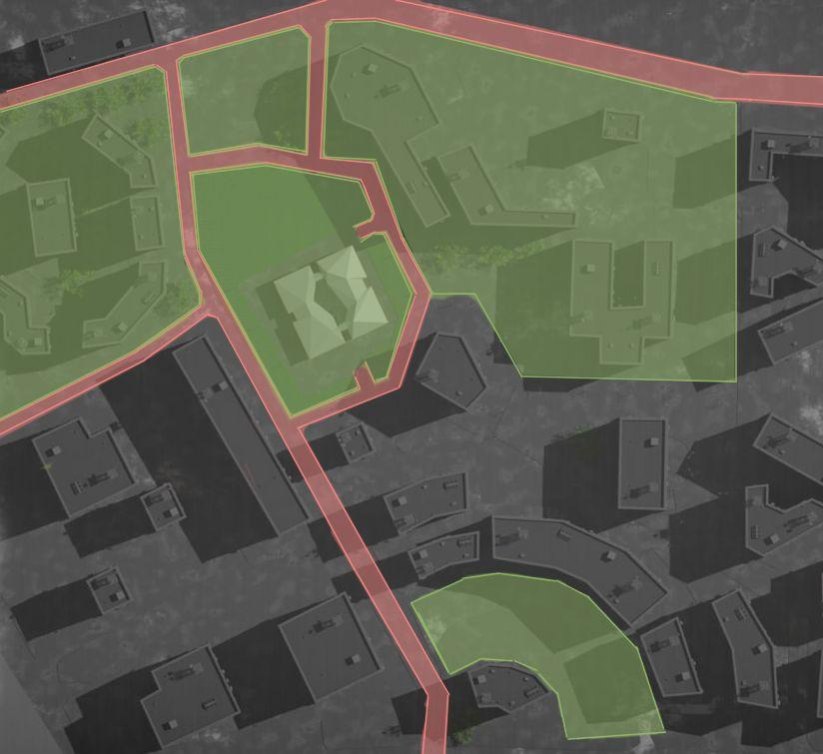
Генеральний план території комплексу з вирішенням підходів , під’їздів та упорядкуванням і озелененням прилеглої території

Slide 7
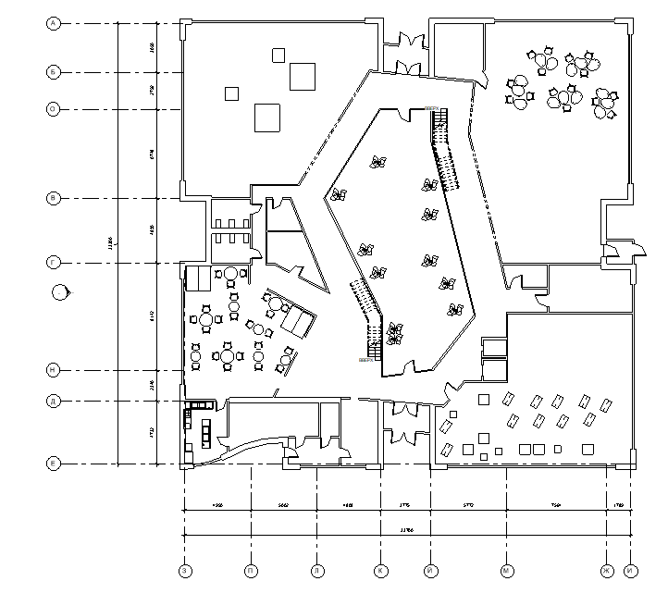
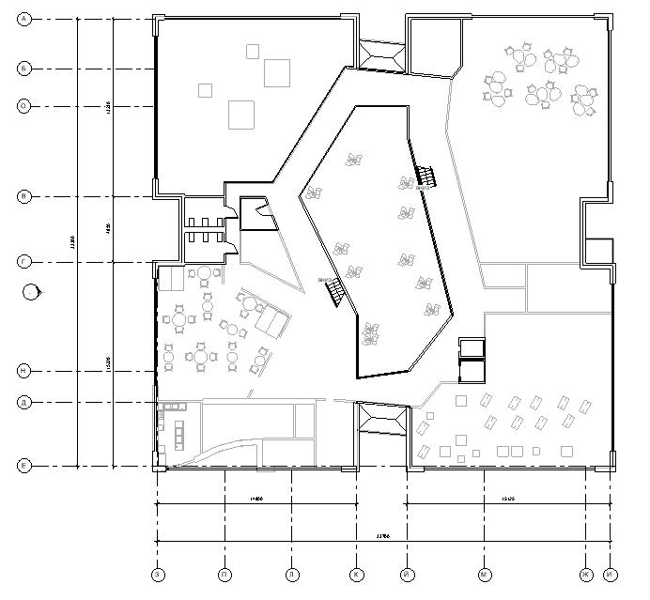
Комплекс розділено на два поверхи .Площа першого поверху 1112 м², другого- 794 м². Другий поверх створений як оглядовий зал для витворів відвідувачів, а також для огляду внутрішньої оранжереї.

Slide 8
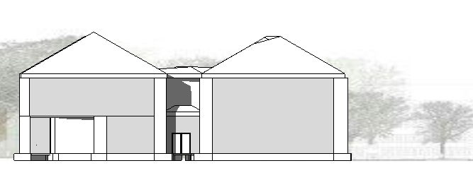
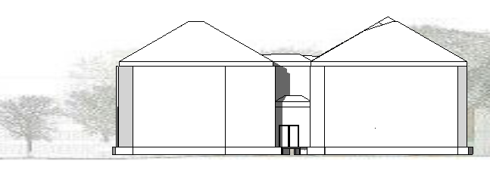
Південий (головний) фасад
Північний фасад

Slide 9
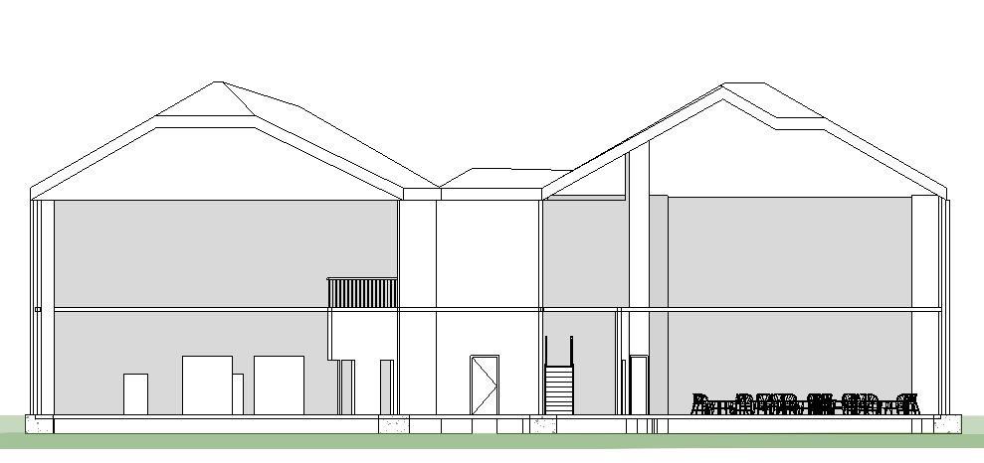
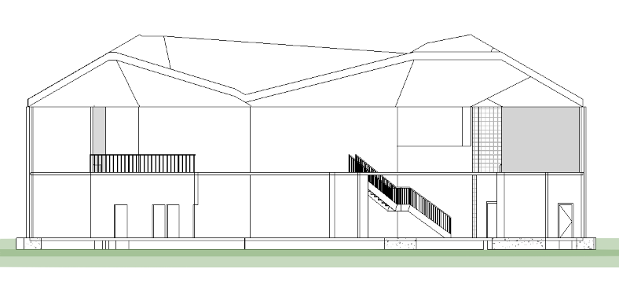
Розріз А-А
Розріз В-В

Slide 10
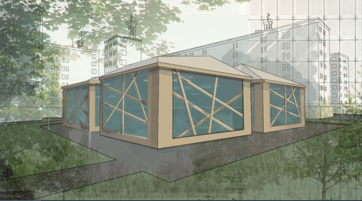

Slide 11
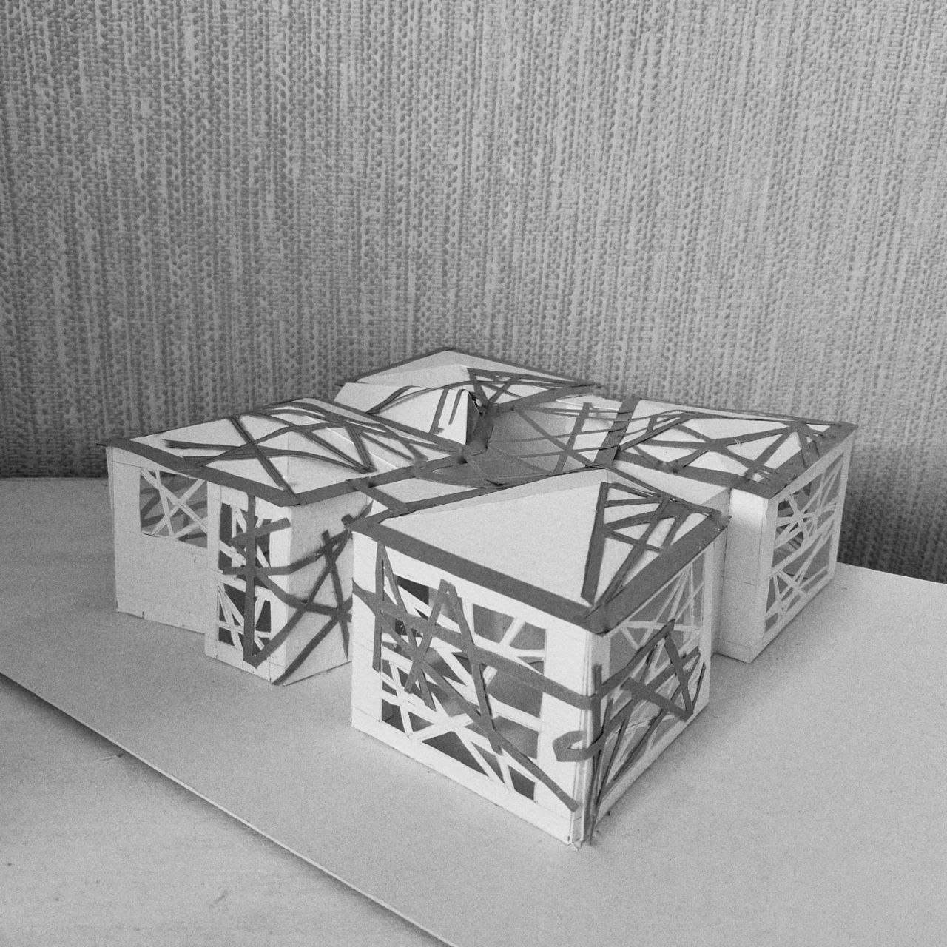
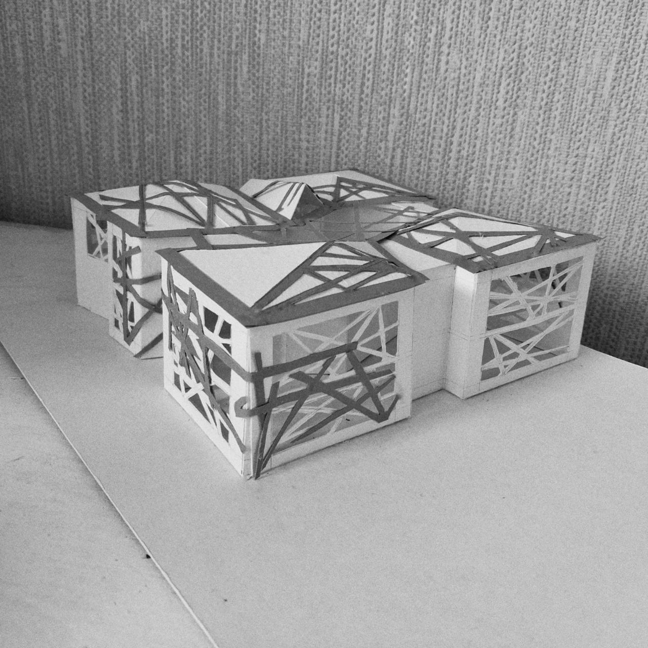
Фото макету

Slide 12
Дякую!

